Slide 1
Front-end kursas
Baltic Institute of Technology
36gr. 22.01.24
2022-03-01

Slide 2
Praėjusią paskaitą

Slide 3
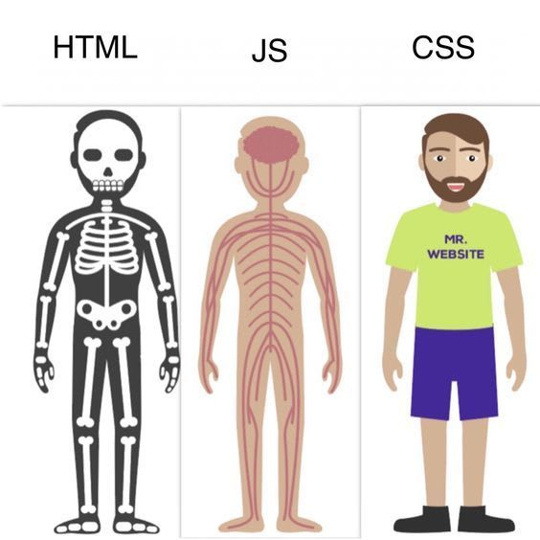
Bazinės front-end technologijos

Slide 4

Trumpa užduotis - Hero Image

Slide 5

Konceptualus Bentley dizainas
https://www.behance.net/gregoirevella
https://www.behance.net/gallery/87986829/What-if-Bentley-website-was-luxurious-Concept

Slide 6
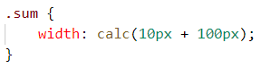
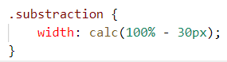
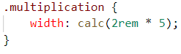
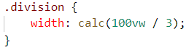
calc
calc CSS funkcija Leidžia atlikti skaičiavimus nustatant CSS property reikšmę.
Galimos operacijos:
Suma +
Atimtis -
Daugyba *
Dalyba /

Slide 7
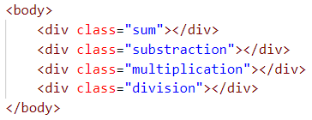
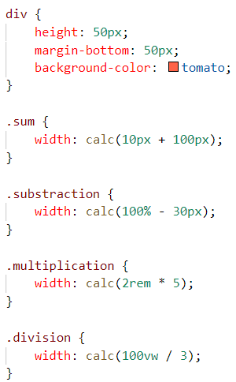

calc

Slide 8
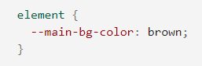
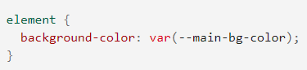
CSS variables (custom properties)
CSS leidžia nustatyti individualias reikšmes, primenančias kintamuosius:
--main-bg-color yra pavadinimas parinktas programuotojo (reikšmė privalo prasidėti --).
Tokias reikšmes galima panaudoti kaip CSS properties reikšmes naudojant `var` CSS funkciją:

Slide 9
CSS variables privalumai
Galimybė perpanaudoti reikšmę.
Galimybė keisti reikšmes centralizuotai - vienoje vietoje.
Galimybę suteikti papildomą / semantinę prasmę reikšmėms (svarbu programuotojams skaitant kodą).
Galimybė keisti tik kintamuosius esant skirtingoms sąlygoms (kita klasė, media query, kt.) nekeičiant kito kodo.

Slide 10
Kontaktų formos pavyzdys

Slide 11
CSS gradients
Gradientas - (lot. gradiens, kilm. gradientis - žingsniuojantis, einantis; sk. gradijentas):
1. mat. vektorius, apibrėžiantis fizikinio dydžio greičiausio augimo reikšmę ir kryptį, pvz., vėjo greičio g., elektros potencialo g.;
2. psichol. dėsningas kiekybinis pakitimas, rodantis kurios nors savybės ar rodiklio silpnėjimą arba stiprėjimą, pvz., dirgiklio g.
Šaltinis: https://www.lietuviuzodynas.lt/terminai/Gradientas

Slide 12

CSS gradients
Linijinis:

Slide 13

CSS gradients
Spindulinis:

Slide 14
CSS gradients
Gradientai nustatomi CSS properčiui background-image. Atliekama naudojant CSS funkcijas:
linear-gradient(kryptis <gali būti nenurodyta>, spalva1, spalva2, <kitos spalvos>);
radial-gradient(spalva1, spalva2, <kitos spalvos>);
Tokia sintaksė taikoma paprastiems gradientams, tačiau yra ir daugiau galimybių sukurti tokią struktūrą (MDN).

Slide 15



CSS gradients (kryptis)
žodinė išraiška - to kartu su vienu ar dviem kryptį horizontaliai ar vertikaliai nurodančiais žodžiais - left, right, top, bottom, pvz.:

Slide 16



CSS gradients (kryptis)
žodinė išraiška - to kartu su vienu ar dviem kryptį horizontaliai ar vertikaliai nurodančiais žodžiais - left, right, top, bottom, pvz.:

Slide 17
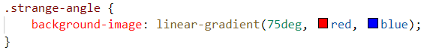

CSS gradients (kryptis)
kampu - nusakant posūkio kampą skaitine reikšme laipsniais, pvz:

Slide 18


CSS gradients (spalvos dedamoji)
Spalvos dedamąją nustato:
spalvos pagrindas - spalva nuo arba iki kurios einama;
spalvos pozicija - du skaičiai, kurie priklausomai nuo spalvos padėties sekoje nusako spalvos pradžia ar pabaigą; gali būti procentinė ar ilgio reikšmė.

Slide 19
CSS gradients papildomi įrankiai
Kadangi gradientų aprašymas kodu gali būti painus ir vizualiai neaiškus, yra sukurta keletas įrankių, kuriuos naudojant galima sugeneruoti gradiento CSS patogia vartotojo sąsaja:
CSS Gradient - https://cssgradient.io/
uiGradients - https://uigradients.com

Slide 20
Kontaktų formos pavyzdys

Slide 21
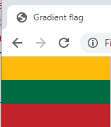
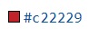
Trumpa užduotis - gradientinė vėliava
Linear gradientu suformuokite Lietuvos vėliavą per visą ekraną!
Notes:
#fdba0b, #006a42, #c22229

Slide 22
Su kokiomis problemomis susidūrėte?

Slide 23
Praėjusios paskaitos feedback’as
Forma: https://docs.google.com/forms/d/1YguZCG6jRvAFXmho6V6GBjRs_xLh19Jk5pWmrwCuJ6U

Slide 24
Šios paskaitos tikslas
Filtrai
Šešėliai (box-shadow)
Transformacijos (2D ir 3D)
CSS perėjimai - pirmas žingsnis į animaciją
Trumpa užduotis - švyturėliai
CSS animacijos
Trumpa užduotis - vėliavos plevenimas

Slide 25
CSS filtrai
Pakeičia įprastą vaizdavimą pritaikant grafinį efektą (suliejimą, kontrasto pakeitimą ir kitus).
CSS filtrai aprašomi CSS funkcijomis:
filter: blur(5px);
filter: brightness(0.4);
filter: contrast(200%);
filter: drop-shadow(16px 16px 20px blue);
filter: grayscale(50%);
filter: hue-rotate(90deg);
filter: invert(75%);
filter: opacity(25%);
filter: saturate(30%);
filter: sepia(60%);

Slide 26
CSS filtrai
Galima derinti keletą filtrų:
filter: contrast(175%) brightness(3%);
Filtrai gyvai: https://css-tricks.com/almanac/properties/f/filter/

Slide 27
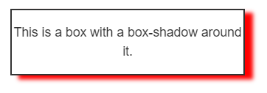
CSS box-shadow
Suteikia elementui šešėlio efektą:
/* offset-x | offset-y | blur-radius | spread-radius | color */
box-shadow: 10px 5px 5px red;
Gyvai: https://html-css-js.com/css/generator/box-shadow/

Slide 28
CSS transformacijos
transform CSS property leidžia transformuoti vaizduojamą elementą naudojant transformacijos funkcijas, pvz.:
translate(x, y) - pozicijos pakeitimas nuo pradinės ašies;
rotate(deg) - elemento pasukimas;
scaleX(factor) - elemento didinimas pagal x ašį;
scaleY(factor) - elemento didinimas pagal y ašį
scale(bendras_faktorius_arba_x, nebutinas_y_faktorius) - elemento didinimas;
skewX(deg) - elemento pavertimas x ašyje;
skewY(deg) - elemento pavertimas y ašyje;
skew(deg_bendras_arba_x, nebutinas_deg_y) - elemento pasukimas;
matrix() - visos transformacijos naudojant vieną funkciją;

Slide 29
CSS transformacijos
matrix(
scaleX(),
skewY(),
skewX(),
scaleY(),
translateX(),
translateY()
)

Slide 30
CSS transformacijos
Kaip ir CSS filtrai, gali būti taikomos kelios transformacijos vienu metu:
transform: translateX(10px) rotate(10deg) translateY(5px);
transform: perspective(500px) translate(10px, 0, 20px) rotateY(3deg);
Gyvas pavyzdys: https://html-css-js.com/css/generator/transform/

Slide 31
CSS 3D transformacijos
Transformacijos galimos ir 3D erdvėje:
transform: matrix3d(1, 0, 0, 0, 0, 1, 0, 0, 0, 0, 1, 0, 0, 0, 0, 1);
transform: rotate3d(1, 2.0, 3.0, 10deg);
transform: rotateZ(10deg);
transform: translate3d(12px, 50%, 3em);
transform: translateZ(2px);
transform: scale3d(2.5, 1.2, 0.3);
transform: scaleZ(0.3);
transform: perspective(17px);

Slide 32

3D transformacijų taikymai
Gyvi pavyzdžiai: https://css3playground.com/3d-flip-cards/
Pavyzdžių kodas: https://github.com/rupl/css3playground.com/tree/gh-pages/_posts/demos

Slide 33
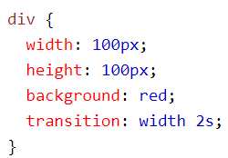

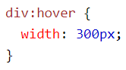
CSS perėjimai
CSS perėjimai - paprasčiausias būdas animuoti turinį CSS. transition CSS property leidžia nustatyti tam tikrų kitų CSS properčių perėjimą iš vieno nustatymo į kitą.

Slide 34
CSS transition
transition - shorthand CSS property. Galima nustatyti šiuos aspektus:
transition-property - kokiam CSS property taikomi perėjimo parametrai.
transition-delay - atidėjimo laikas kol pradedamas vykdyti perėjimas.
transition-duration - per kiek laiko reikšmė turi kisti nuo pradinės iki baigtinės;
transition-timing-function - nustato kokiu greičiu bus keičiama transition-property reikšmė iš pradinės į galutinę per transition-duration laiką.

Slide 35
Perėjimų pavyzdžiai
width / height
background-color
transform
keletas CSS properties

Slide 36
Trumpa užduotis - švyturėliai
Ekrano viduryje sukurkite 50% pločio ir aukščio užimantį elementą. Jame atskiru elementu patalpinkite į dešinę einantį gradientą su raudona ir mėlyna spalvomis. Vidinis elementas turi užimti visą išorinio plotą.
Užvedus pelę ant pirmojo elemento - vidinis elementas su gradientu turi pasisukti 360 laipsnių ir padidėti du kartus.
Vidinis elementas po transformacijos neturi išeiti iš išorinio ribų!
Vidinio elemento transformacija turi įvykti su nuosekliu perėjimu per dvi sekundes.

Slide 37

Trumpa užduotis - švyturėliai

Slide 38

Pagalbinės priemonės
https://www.transition.style/

Slide 39

Pagalbinės priemonės
https://web.dev/learn/css/transitions/

Slide 40
CSS animacijos
Animacijos (kaip ir perėjimai) leidžia palaipsniui pereiti nuo vieno stiliaus prie kito.
CSS animacijos nusakomos key frame’ais ir aprašomos at-rule @keyframes. Šiame bloke nustatomi CSS propečiai, kurie turi būti pritaikomi tam tikru animacijos momentu.
Kitaip nei CSS perėjimai, animacija pati pritaiko skirtingus CSS properties.
CSS animacija yra pritaikoma naudojant animation shorthand property kur nurodomi animacijos parametrai bei naudojamo @keyframes pavadinimas.

Slide 41
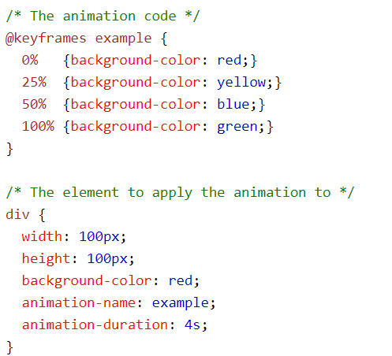
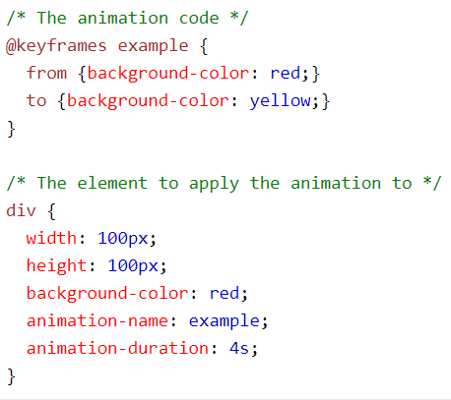
@keyframes

Slide 42
animacijos parametrai
animation-delay - animacijos atidėjimas
animation-direction - animacijos kryptis
animation-duration - animacijos trukmė
animation-fill-mode - nustato kokie stiliai bus pritaikyti po animacijos
animation-iteration-count - nustato kiek kartų bus kartojama animacija
animation-name - aprašyto keyframe pavadinimas
animation-play-state - nustato ar animacija šiuo metu eina, ar yra sustabdyta
animation-timing-function - animacijos reikšmių kitimo greičio būdas

Slide 43
Animacijų pavyzdžiai
width / height
background-color
transform
keletas CSS properties

Slide 44
Trumpa užduotis - vėliavos plevenimas
Naudodami fiksuotą pozicionavimą suformuokite viewport apačioje Lietuvos vėliavą išdėstytą horizontaliai. Vėliavos spalvoms naudokite tris atskirus elementus.
Sukurkite animaciją, kad visos spalvos skirtingu metu pajudėtų aukštyn nuo puslapio apačios ir grįžtų atgal - padarytų bangą.
Animacija turėtų būti nenutrūkstama ir kartotis nuolatos.

Slide 45

Trumpa užduotis - vėliavos plevenimas

